Slide 1
Krzyże i kapliczki przydrożne w Gminie Goraj

Slide 2
BONONIA

Slide 3
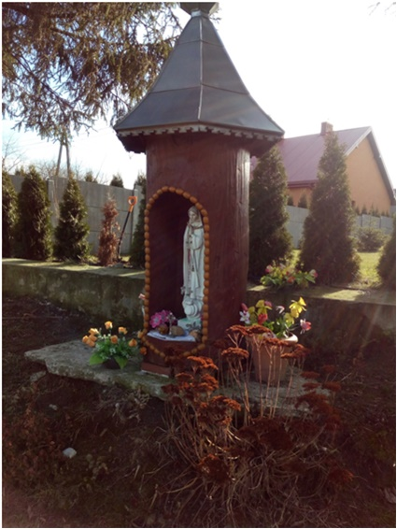
Przydrożna kapliczka

Slide 4
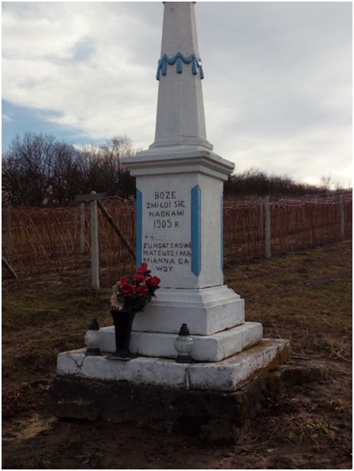
NAPIS:
„BOŻE ZMIŁUJ SIĘ NAD NAMI”
FUNDATOROWIE:
Mateusz i Maryjanna Gawdy
ROK POWSTANIA:
1905 r.

Slide 5
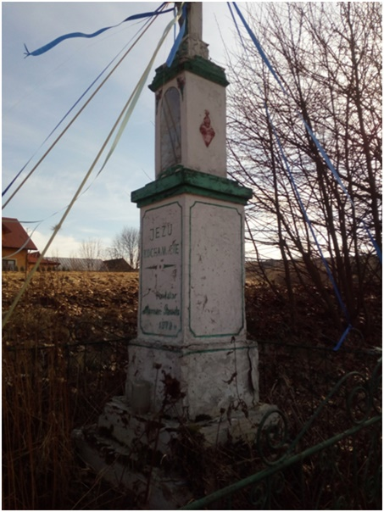
NAPIS:
„JEZU
KOCHAM CIĘ”
FUNDATOR:
Marian Gawda
ROK POWSTANIA:
1979 r.

Slide 6
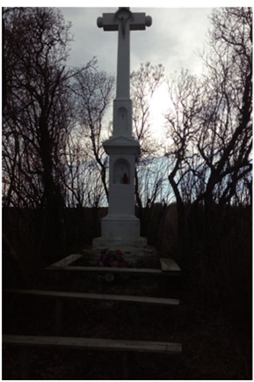
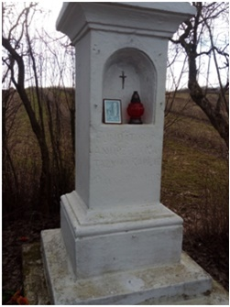
NAPIS:
„BOŻE ZMIŁUJ SIĘ NAD NAMI”
FUNDATOROWIE:
Andrzej i Katarzyna Kapicie
ROK POWSTANIA:
1910 r.

Slide 7
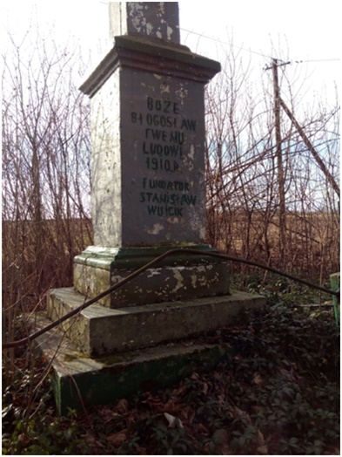
NAPIS:
„BOŻE BŁOGOSŁAW TWEMU LUDOWI”
FUNDATOR:
Stanisław Wujcik
ROK POWSTANIA:
1910 r.

Slide 8
FOLWARKI

Slide 9
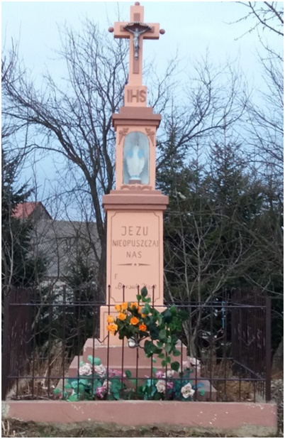
NAPIS:
„JEZU NIE
OPUSZCZAJ NAS”
FUNDATOR:
Józef Borsuk
ROK POWSTANIA:
1979 r.

Slide 10
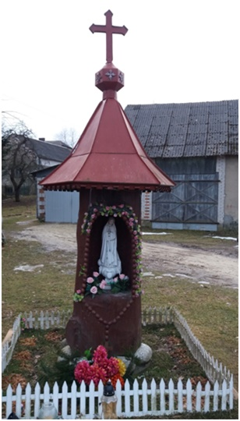
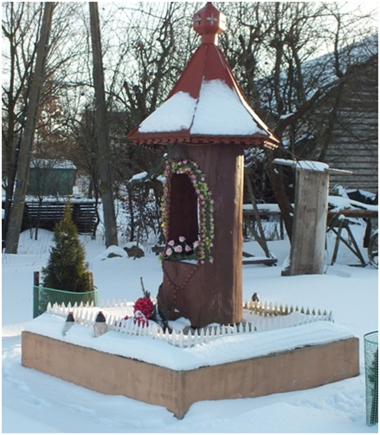
Kapliczka przy drodze

Slide 11
GORAJ

Slide 12
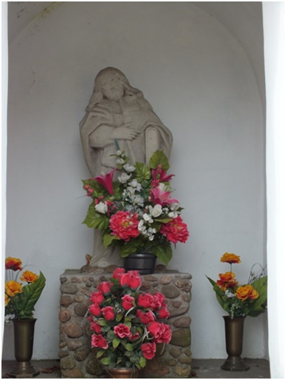
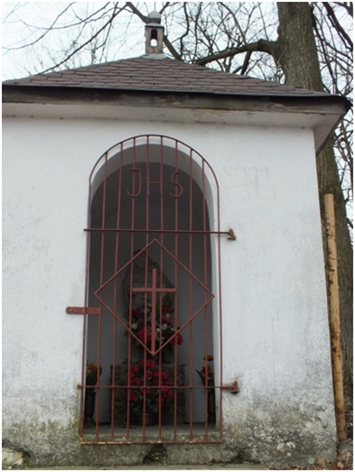
Kapliczka Św. Jana Nepomucena

Slide 13
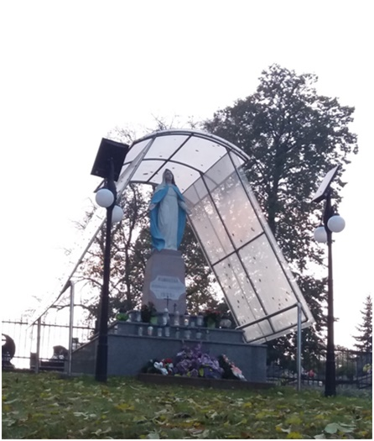
Figura przy cmentarzu
NAPIS:
„PAMIĄTKA WIELKIEGO JUBILEUSZU”
FUNDATOR:
brak
ROK POWSTANIA:
1926 r.

Slide 14
NAPIS:
„NIE WYCZERPAŁA SIĘ LITOŚĆ PANA, MIŁOŚĆ NIE ZGASŁA”
FUNDATOR:
brak
ROK POWSTANIA:
brak

Slide 15
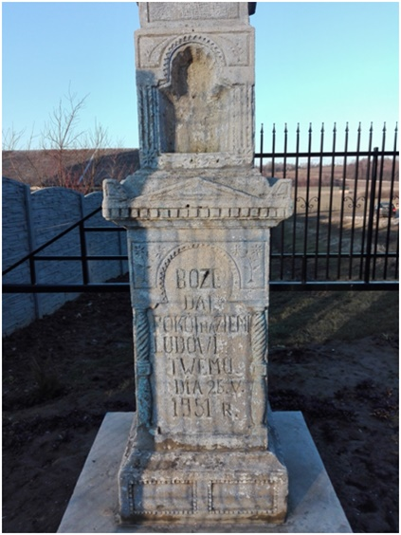
NAPIS:
„BOŻE DAJ POKÓJ NA ZIEMI LUDOWI TWEMU”
FUNDATOR:
brak
ROK POWSTANIA:
25 V 1951 r.

Slide 16
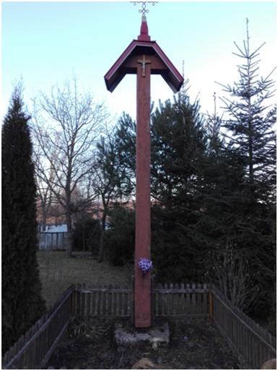
Krzyż przydrożny

Slide 17
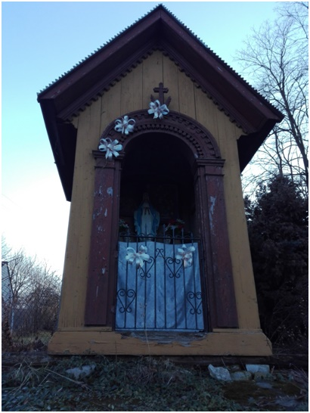
Kapliczka Św. Tekli

Slide 18
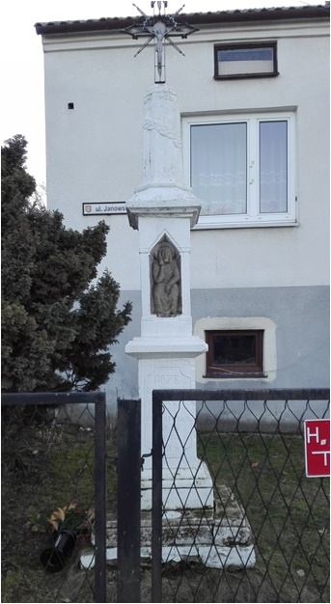
NAPIS:
„BOŻE BŁOGOSŁAW NAS”
FUNDATORKA:
Zofja Pecka
ROK POWSTANIA:
1911 r.

Slide 19
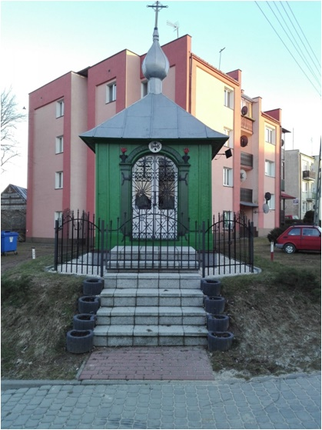
Kapliczka Św. Jana Nepomucena

Slide 20
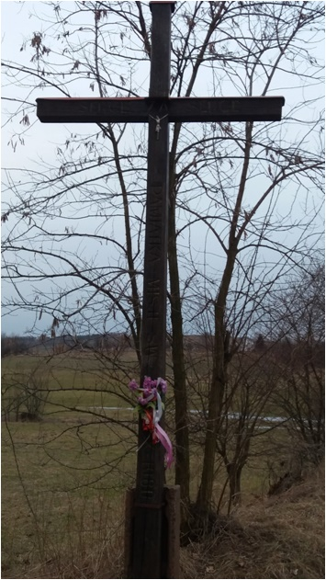
NAPIS:
„SERCE ZA SERCE.
PAMIĄTKA MISJI ŚW.”
FUNDATOR:
brak
ROK POWSTANIA:
1980 r.

Slide 21
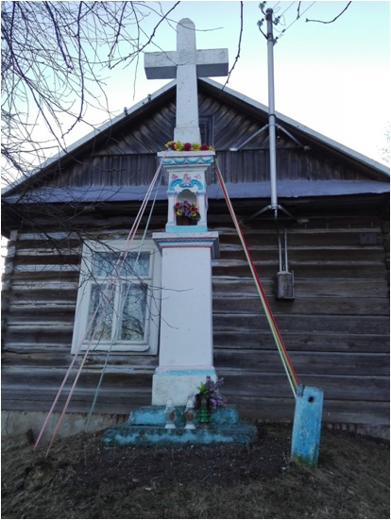
Kapliczka przydrożna

Slide 22
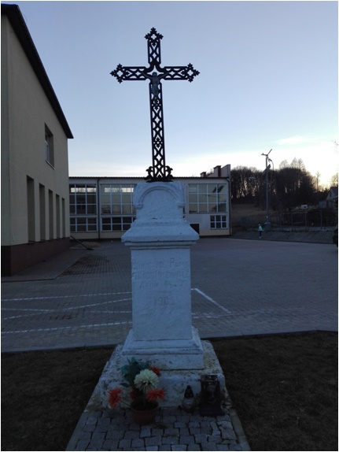
NAPIS:
„BÓJCIE SIĘ PANA DAJCIE MU CHWAŁĘ
APOK – 14 -7”
FUNDATOR:
brak
ROK POWSTANIA:
1905 r.

Slide 23
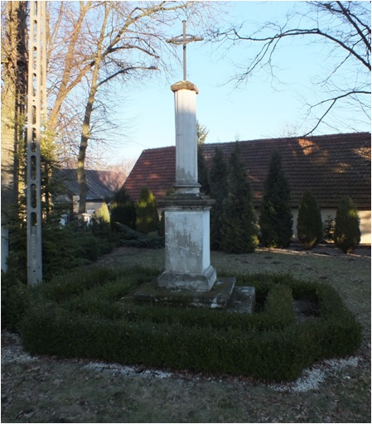
Krzyż przy kościele
ROK POWSTANIA:
1861 r.

Slide 24
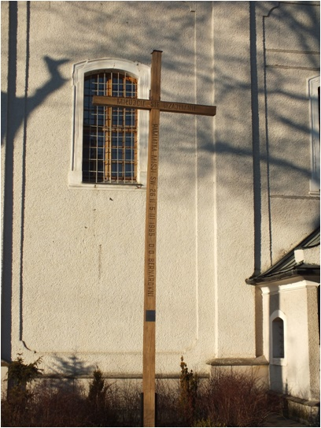
Krzyż misyjny
NAPIS:
„MIŁUJCIE SIĘ WZAJEMNIE
PAMIĄTKA MISJI ŚW.”
ROK POWSTANIA
26 II 5 III 1995
O. O. BERNARDYNI

Slide 25
KONDRATY

Slide 26
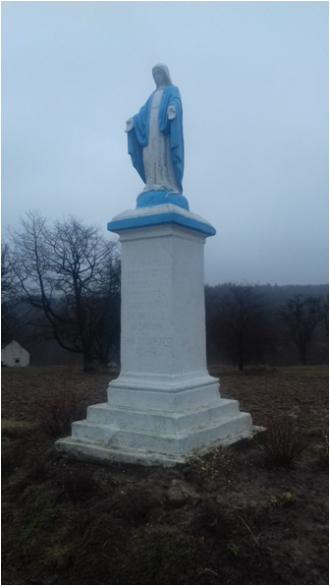
NAPIS:
„O MARYO BEZ GRZECHU POCZĘTA MÓDL SIĘ ZA NAMI KTÓRZY SIĘ DO CIEBIE UCIEKAMY”
FUNDATOROWIE:
Łukasz i Katarzyna Łupiny
ROK POWSTANIA:
20 września 1924 r.

Slide 27
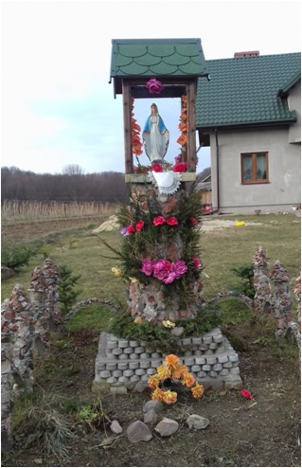
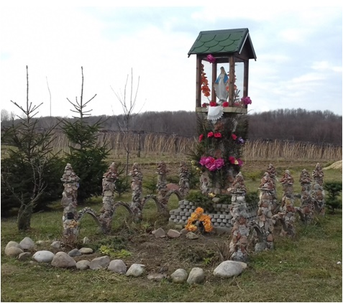
Kapliczka przy drodze

Slide 28
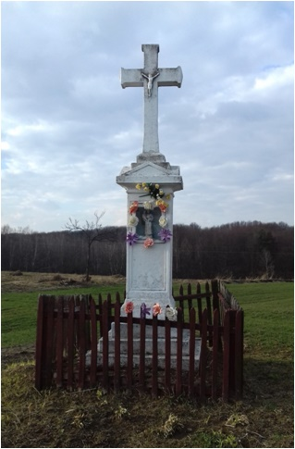
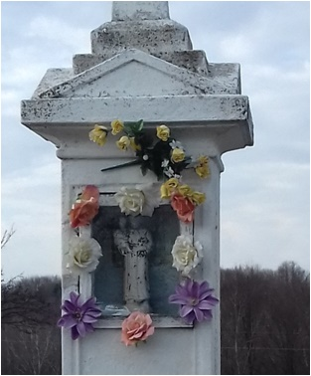
Kapliczka przy drodze

Slide 29
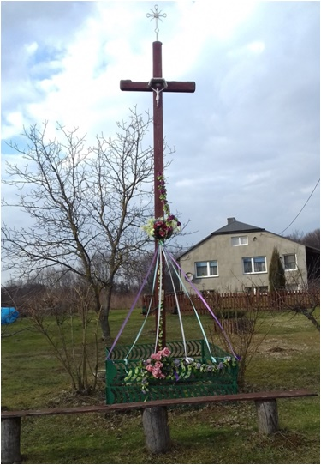
Krzyż przydrożny

Slide 30
ZAGRODY

Slide 31
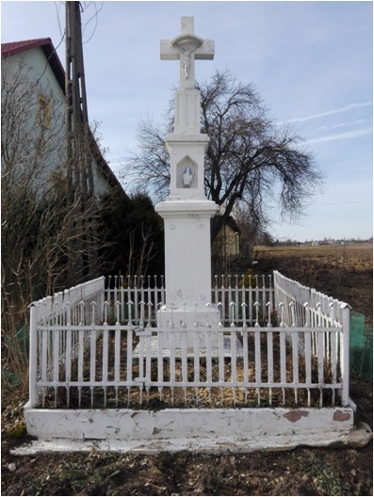
NAPIS:
„BOŻE BŁOGOSŁAW
LUDOWI TWEMU”
FUNDATOROWIE:
Kolędnicy Wsi Zagrody
ROK POWSTANIA:
1958 r.

Slide 32
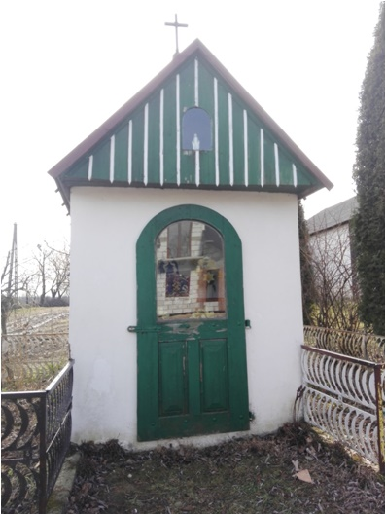
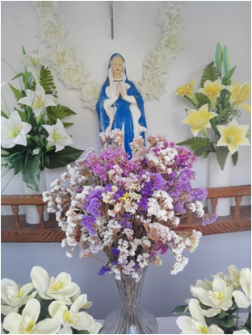
Kapliczka przydrożna

Slide 33
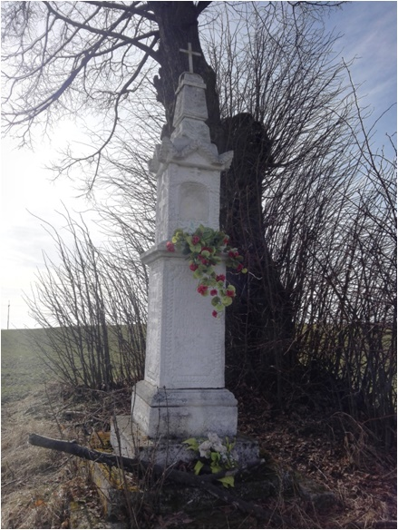
NAPIS:
„KTÓRYŚ CIERPIAŁ ZA NAS RANY JEZU CHRYSTE ZMIŁUJ SIĘ NAD NAMI”
„BOŻE BŁOGOSŁAW TWOJEMU LUDOWI”
FUNDATOR:
brak
ROK POWSTANIA:
brak

Slide 34
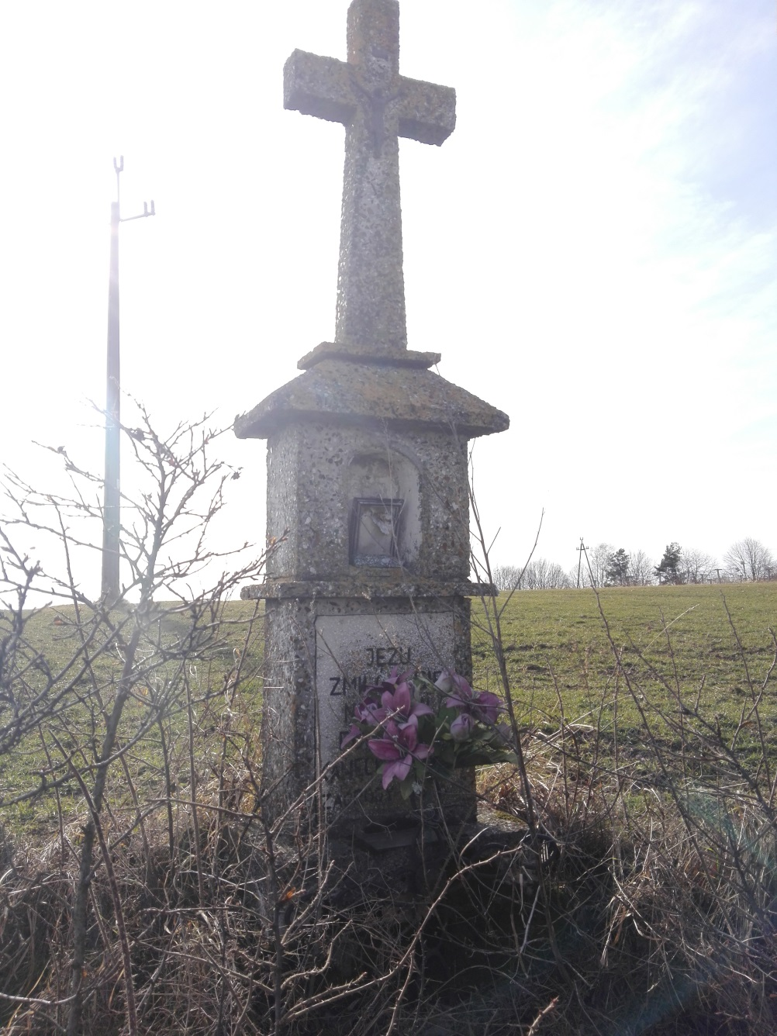
NAPIS:
„JEZU ZMIŁÓJ SIĘ NAD NAMI”
FUNDATOR:
Kawęcki Jan
ROK POWSTANIA:
Zagrody 1980 r.

Slide 35
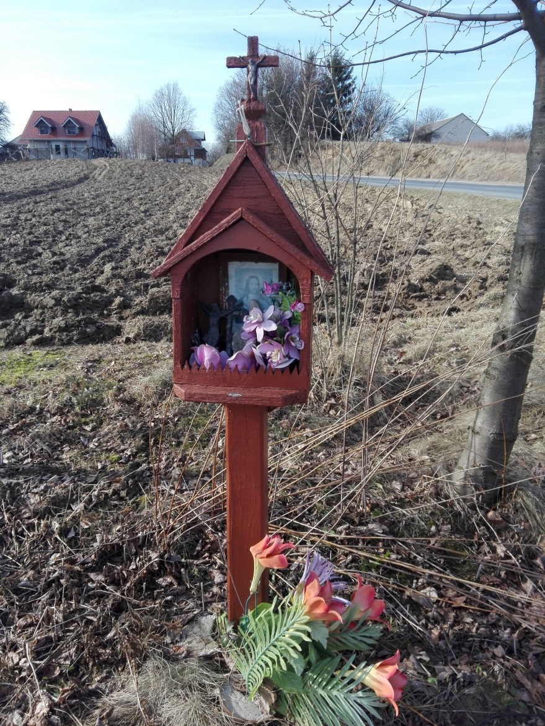
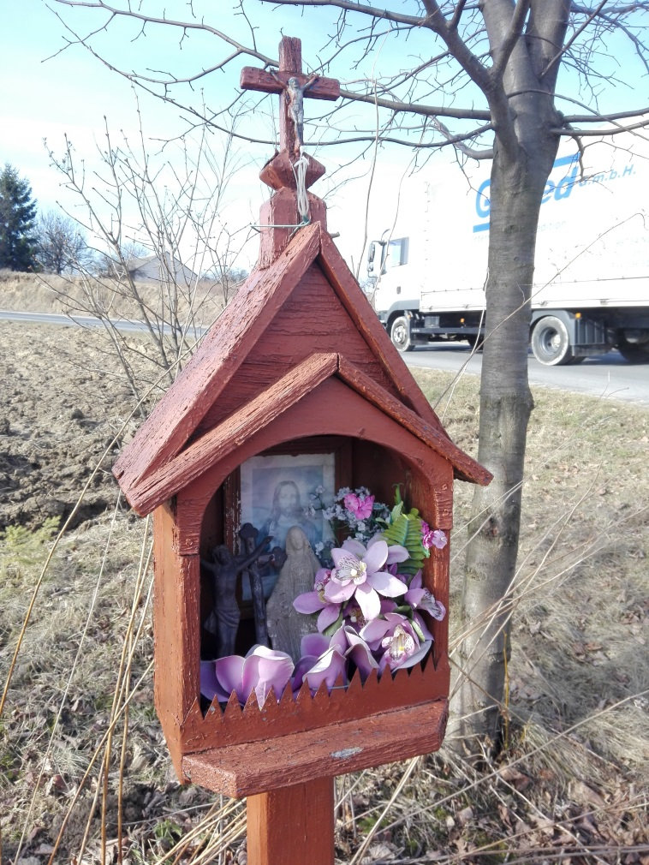
Kapliczka przydrożna

Slide 36
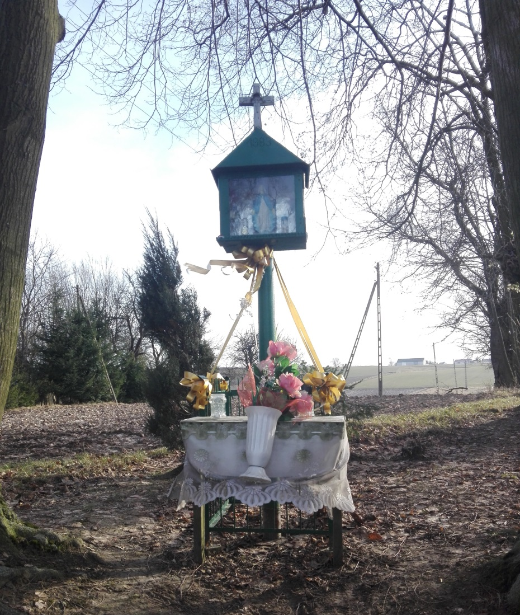
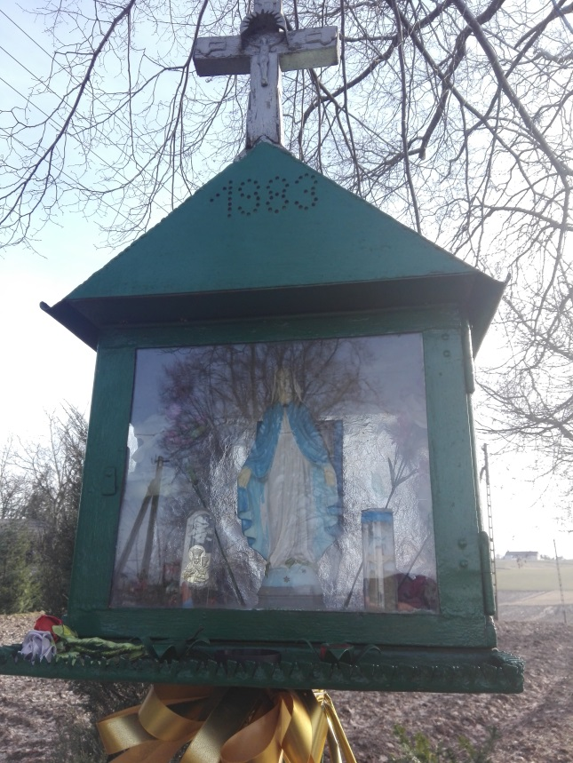
Kapliczka przydrożna
ROK POWSTANIA:
1983 r.

Slide 37
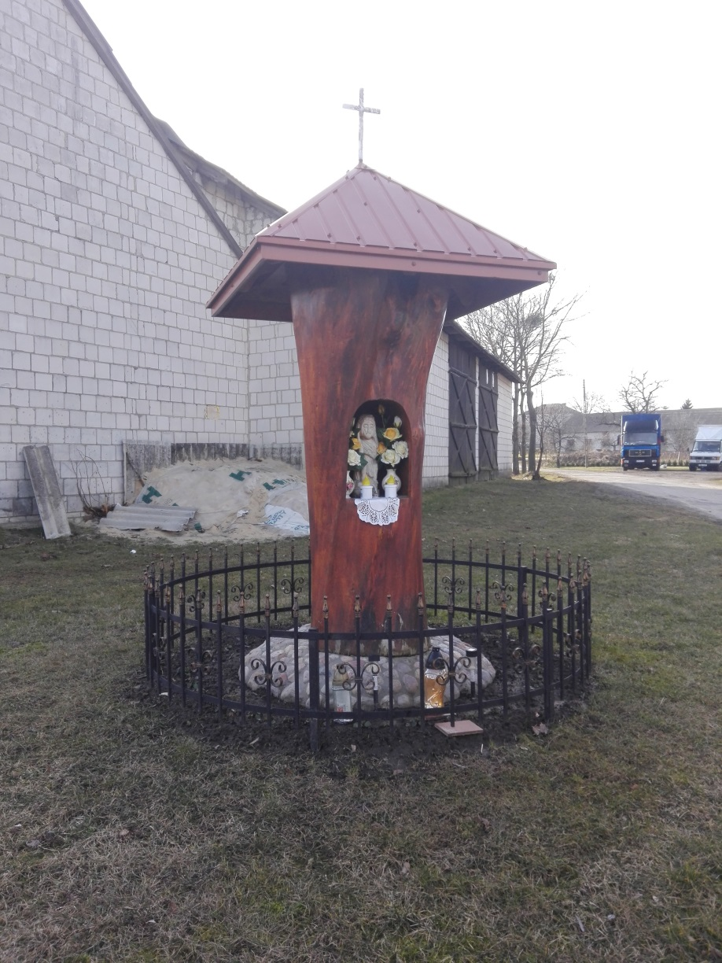
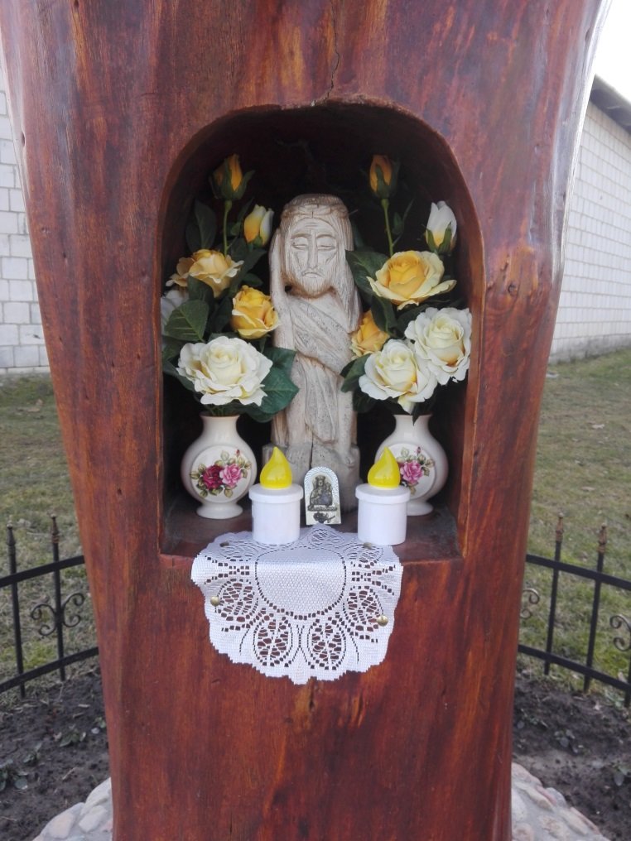
Kapliczka przydrożna

Slide 38
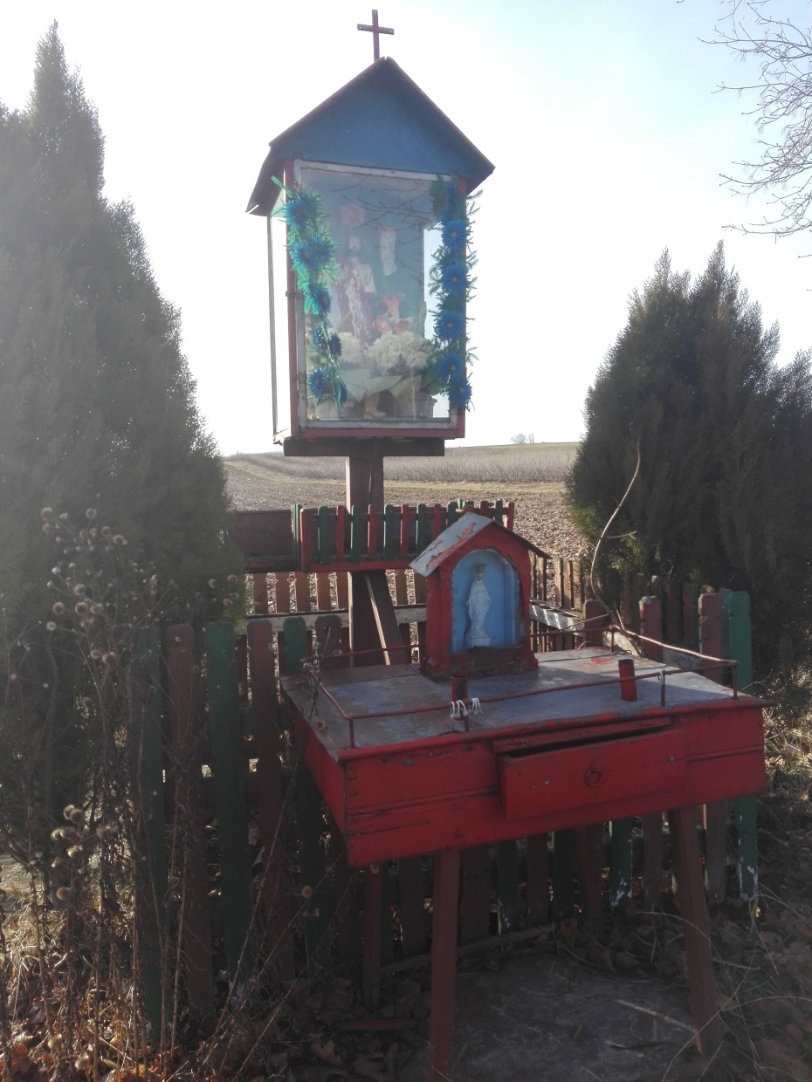
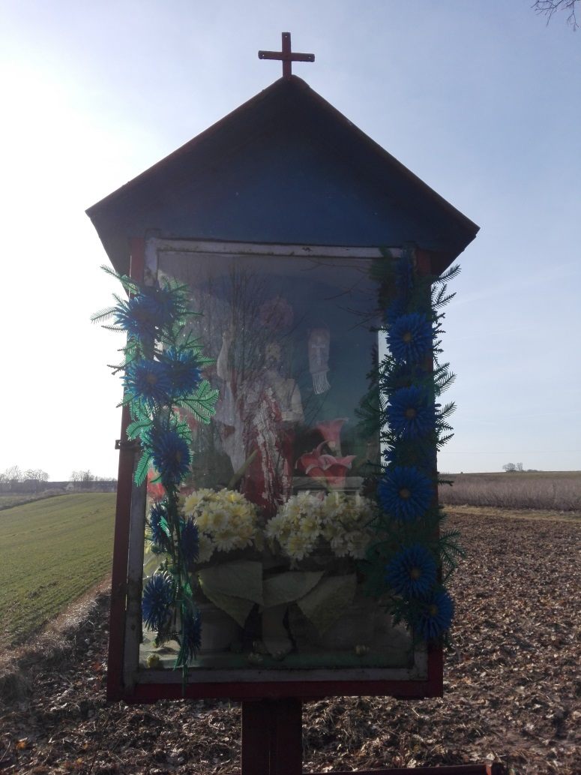
Kapliczka przydrożna

Slide 39
ZASTAWIE

Slide 40
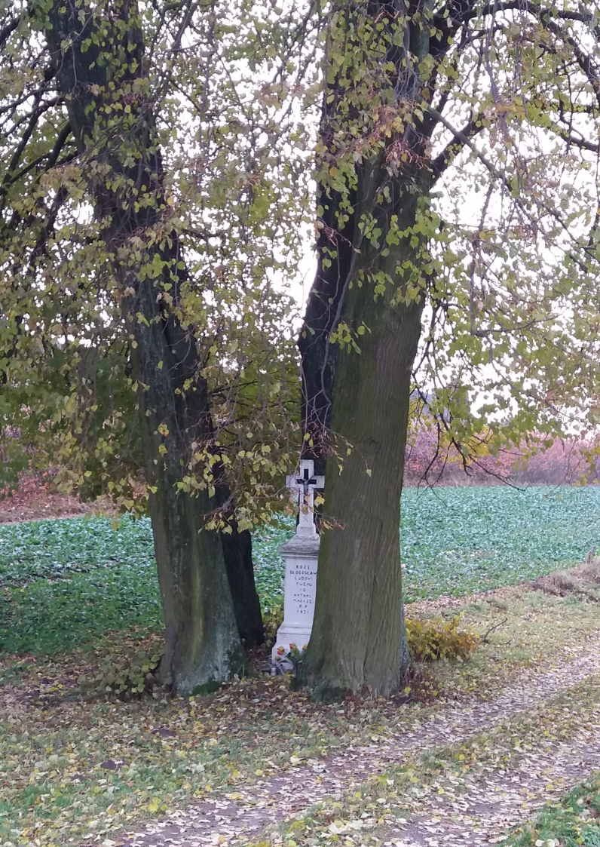
Kapliczka na polach
NAPIS:
„BOŻE BŁOGOSŁAW
LUDOWI TWEMU”
FUNDATOR:
Antoni Małysz
ROK POWSTANIA:
1931 r.

Slide 41
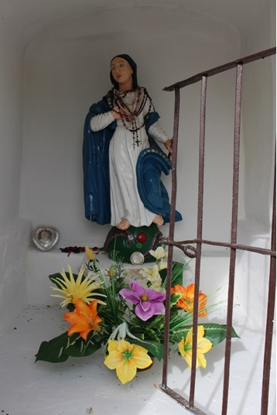
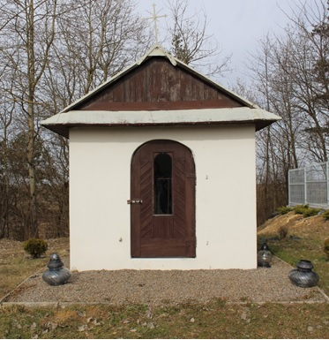
Kapliczka przy cmentarzu z I wojny św.

Slide 42
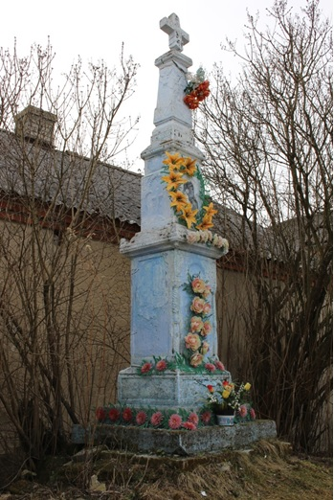
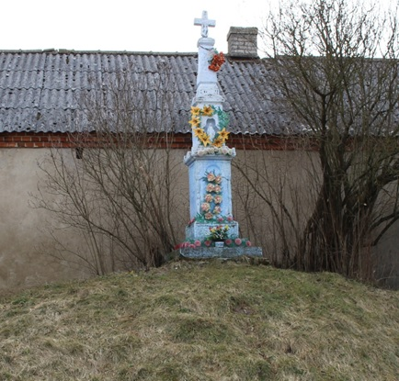
Kapliczka przydrożna

Slide 43
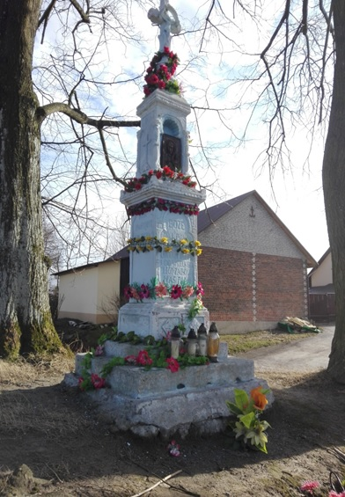
NAPIS:
„BOŻE DAJ POKÓJ NA ZIEMI LUDOWI TWEMU I OD WSZELKIEGO ZŁEGO ZACHOWAJ NAS PANIE
ROK MARYJNY JUBILEUSZOWY”
FUNDATOR:
Ofiara Gromady Zastawie
ROK POWSTANIA:
1954 r.

Slide 44
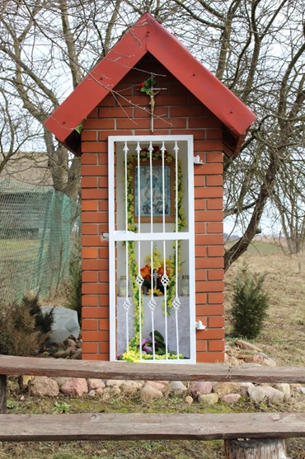
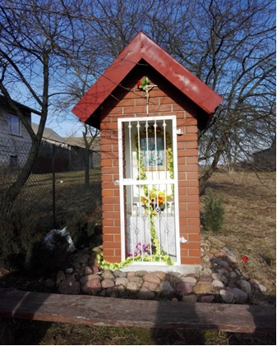
Kapliczka przydrożna

Slide 45
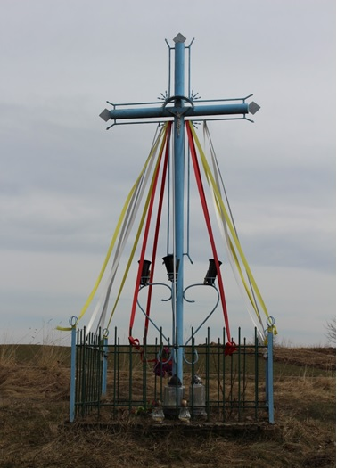
Krzyż przydrożny

Slide 46
Autorzy pracy
ALEKSANDRA GOLEC KL. IA
AMELIA WOŹNICA KL. IA
SZYMON SYKUŁA KL. IA
AGATA SKURZAK KL. IB
PATRYCJA MARZEC KL. IB
ANNA MOMOT KL. IIA
MICHAŁ ROŻEK KL. IIA
NELA MRÓZ KL. IIA
DAMIAN WLIZŁO KL. IIB
JAKUB RAKUŚ KL. IIB
KAROLINA LEWCZYK KL. IIB
KRZYSZTOF MAZUREK KL. IIB
PATRYCJA GĄBKA KL. IIB
PATRYK ŻÓŁW KL.IIB
PIOTR ANTCZAK KL. IIB

